Slide 1

The Elite Group

Slide 2
Principais Funcionalidades
Gerais:
Cadastro de candidatos;
Cadastro de empresas;
Login por CPF/CNPJ/EMAIL;
Esqueci minha senha;
Alterar senha e/ou e-mail.
Candidato:
Procurar vagas;
Se inscrever à uma vaga;
Remover inscrição da vaga;
Listar todas vagas que se candidatou;
Alterar dados do perfil;
Receber notificações de novas vagas.

Slide 3
Principais Funcionalidades
Empresa:
Anunciar vaga;
Desativar vaga;
Fazer convite de entrevista;
Listar todas as vagas já anunciadas;
Listar todos os candidatos de tal vaga;
Editar vaga.
Administrador:
Excluir vaga;
Excluir usuário;
Cadastrar usuário;
Visualizar vagas das empresas;
Remover inscrições dos candidatos.

Slide 4
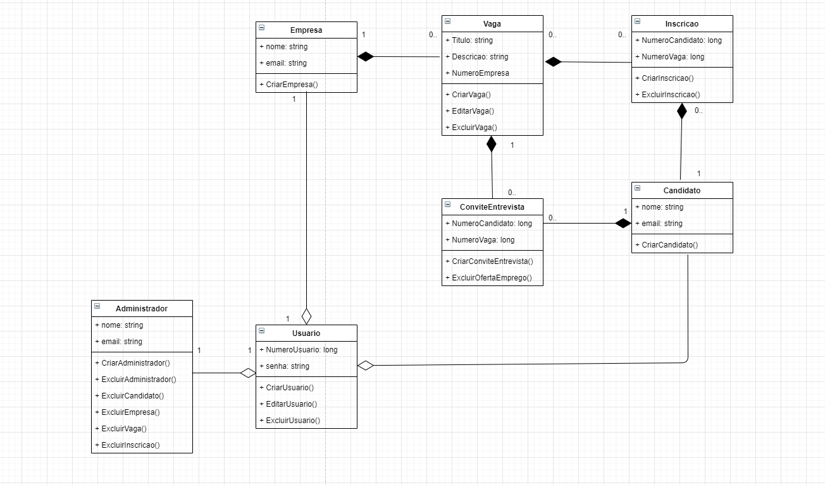
Diagrama de classes

Slide 5
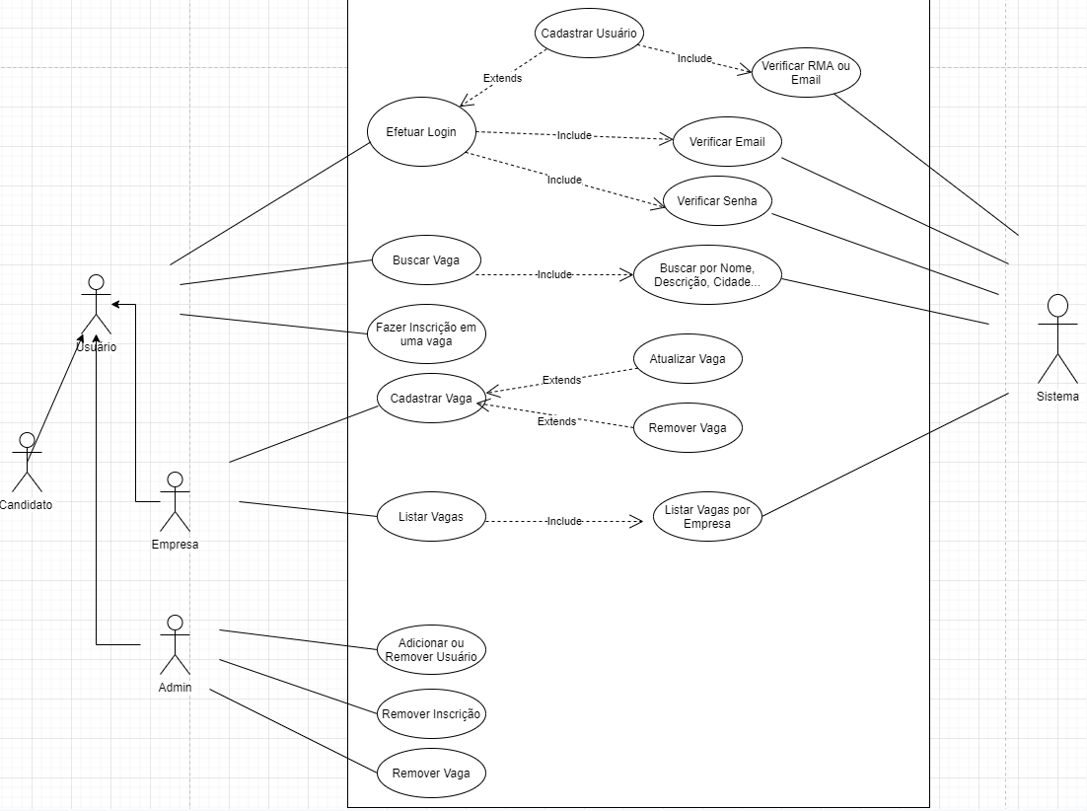
Diagrama de caso de uso

Slide 6
The Elite Group
Integrantes:
Diogo Botton, João Santos, Lucas Costa, Lucas Sotto, Luiz Felipe.

